Slide 1
資料3-2
【参考資料】
サプライチェーン排出量の概要

Slide 2
サプライチェーン排出量とは
環境省は企業のサプライチェーン全体での排出削減取組みの拡大を目指し、排出量算定を推進している。
サプライチェーン排出量とは、事業者自らの排出だけでなく、事業活動に関係するあらゆる排出を合計した排出量である。
サプライチェーン排出量
＝ Scope1排出量
燃料の燃焼、工業プロセス等、事業者自らによる温室効果ガスの直接排出
＋ Scope2排出量
  他者から供給された電気・熱・蒸気の使用に伴う間接排出
＋ Scope3排出量
  その他間接排出（算定事業者の活動に関連する他社の排出）
  15のカテゴリに分類

Slide 3
サプライチェーン排出量とは
サプライチェーン排出量＝Scope1排出量+Scope2排出量+Scope3排出量。
GHGプロトコルのScope3基準では、Scope3を15のカテゴリに分類。
素材
製造
部品
製造
製品
製造
廃棄
リサイ
クル
使用
素材
製造
部品
製造
製品
製造
使用
廃棄
リサイ
クル
上流の間接排出：
Scope3
自社の排出
Scope1,2
下流の間接排出：
Scope3
カテゴリ1：
素材・部品製造の排出
カテゴリ4：
輸送配送（上流）に伴う排出
など
カテゴリ11：
販売した製品の使用に伴う排出
カテゴリ12：
販売した製品の廃棄に伴う排出など

Slide 4
Scope3全15カテゴリ
１．購入した製品・サービス
２．資本財
３．Scope1,2に含まれない燃料及びエネルギー関連活動
４．輸送、配送（上流）
５．事業から出る廃棄物
６．出張
７．雇用者の通勤
８．リース資産（上流）
９．輸送、配送（下流）
１０．販売した製品の加工
１１．販売した製品の使用
１２．販売した製品の廃棄
１３．リース資産（下流）
１４．フランチャイズ
１５．投資

Slide 5


Scope3排出量とは？
  Scope3は具体的に、原料調達・製造・物流・販売・廃棄などの組織活動に伴う排出。15のカテゴリに分類されている。
  「GHGプロトコル」が、算定・報告の具体的な要求事項やガイダンスとして「Scope3基準」を2011年10月に策定（同時に製品の算定基準も発行）
Scope3基準
（組織LC GHG算定基準）
製品LC
GHG算定基準

Slide 6
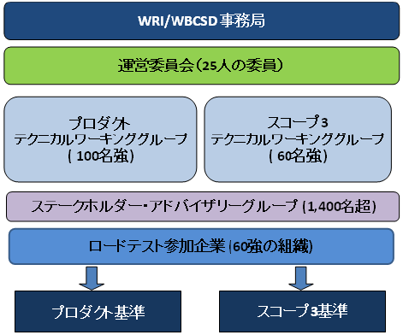
GHGプロトコルの概要
GHGプロトコルは企業、NGO、政府機関の集合体。政府機関も深く関与。
英国・Defra （環境・食料・農村地域省）
米国・EPA （環境保護庁）
中国・国家発展改革委員会 など
中でも、米国の環境シンクタンク
WRI（世界資源研究所）と、
持続可能な発展を目指す企業
連合体であるWBCSD
（持続可能な開発のための
世界経済人会議）が主導的な
立場。
国際的な利用促進を目指すため
オープンなプロセスによって基準の
開発を実施。検討結果である
基準及びガイダンス等はHPで公開。

Slide 7
CDPによるサプライチェーン排出量の評価
アンケートの回答内容に基づき
企業のCO2取組の格付を実施
CDPスコアにおけるScope3対応評価の重みは、
総配点の10%強
Scope3排出量回答数及び検証ステータスについても公開
出所：CDPジャパン500 気候変動レポート2016 より

Slide 8
GRIスタンダードによるサプライチェーン排出量の開示
GRIスタンダートはGRI（Global Reporting Initiative）が発行する、企業のCSR報告書などにおける情報開示の規準。
GRIスタンダードに準拠してCSR報告書を作成することにより、報告組織が経済・環境・社会に与えるインパクト（持続可能な発展という目標に対して組織が与えるプラス、マイナスの寄与）を特定し、グローバルに認められたスタンダードに準拠して開示を行うことができる。
環境に関するスタンダートである300シリーズのGRI305：大気への排出 （Emission）2016において、Scope1,2,3排出量の開示が求められている。

Slide 9
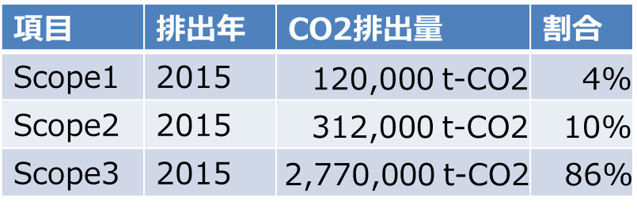
サプライチェーン排出量のサンプル 電機メーカー
架空の電機メーカーを想定してサプライチェーン排出量を算出。
Scope3が大半を占め、特にカテゴリ1とカテゴリ11の割合が大きい。
サプライチェーン排出量データ
  Scope別排出量
  カテゴリ別排出量グラフ
Scope1
Scope2
カテゴリ1１
販売した製品の使用
カテゴリ１
購入した製品・サービス
排出量の特徴
  排出量の大半はScope３である。
  カテゴリ1（購入した製品・サービス）約25%：プラスチック等の資材の調達
  カテゴリ11（販売した製品の使用）約45%：液晶パネルや家電の電力消費
  Scope2がScope1よりも多く、工場の製造ラインの電力消費量が大きい。
カテゴリ4
輸送・配送（上流）

Slide 10
サプライチェーン排出量を算定する意義
サプライチェーンで考えれば、あるCO2排出○○トンについて、排出削減にかかわれる主体が何倍にも増える。つまり、削減の選択肢増加、可能性向上。
素材
メーカー
素材製造
部品製造
製品製造
輸送
使用
廃棄
部品
メーカー
素材製造
部品製造
製品製造
輸送
使用
廃棄
製品
メーカー
素材製造
部品製造
製品製造
輸送
使用
廃棄
輸送
事業者
素材製造
部品製造
製品製造
輸送
使用
廃棄
消費者
素材製造
部品製造
製品製造
輸送
使用
廃棄
廃棄
事業者
素材製造
部品製造
製品製造
輸送
使用
廃棄

Slide 11
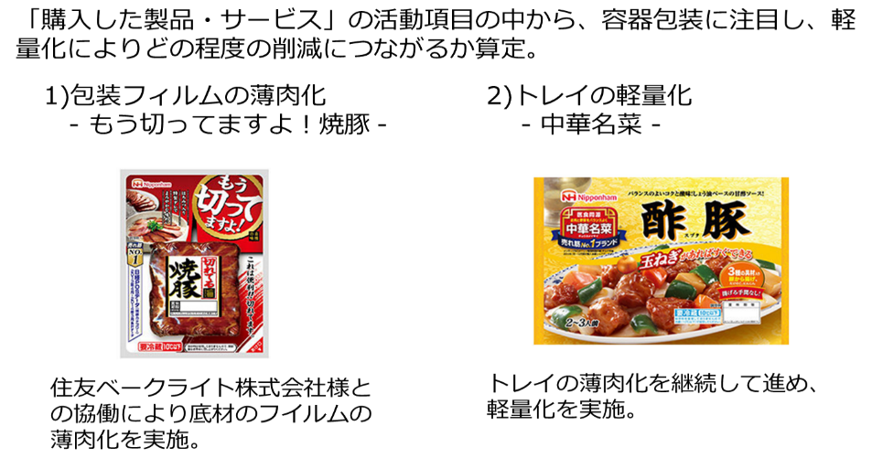
サプライヤーと連携した削減事例 日本ハム株式会社
日本ハム株式会社の取組み事例
出所：環境省 グリーン・バリューチェーンプラットフォーム 『日本ハム株式会社 活用事例』

Slide 12
サプライヤーと連携した削減事例 日本ハム株式会社
サプライチェーンで発生する削減効果
食品製造
包装材製造
輸送
製品メーカーから、サプライヤー（包装材メーカー）に対してフィルム・トレイの軽量化を要請
包装材メーカーが、資材投入量を削減して包装材の軽量化を実現
⇒ Scope3カテゴリ1削減！
調達物量の減量により、輸送事業者のScope1も減少
⇒ 製品メーカーのScope3カテゴリ4削減！

Slide 13
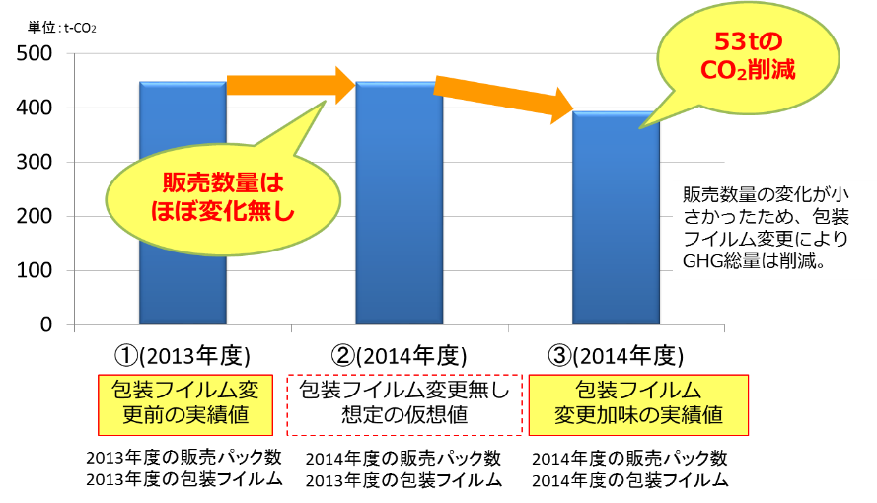
サプライヤーと連携した削減事例 日本ハム株式会社
日本ハム株式会社の取組み事例
焼豚包装フイルムのGHG排出量(4カテゴリ合計)推移
出所：環境省 グリーン・バリューチェーンプラットフォーム 『日本ハム株式会社 活用事例』

Slide 14
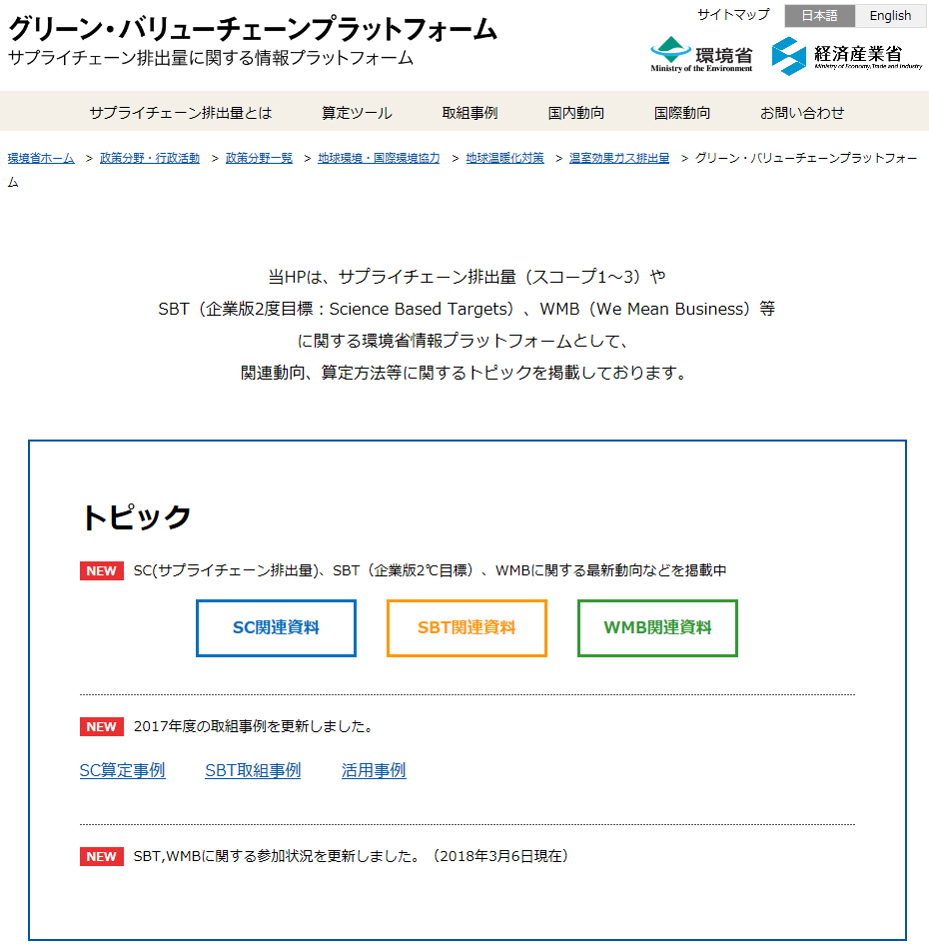
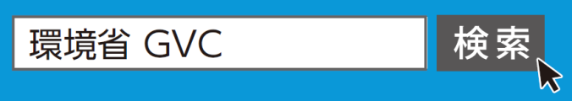
グリーン・バリューチェーンプラットフォーム
サプライチェーン排出量に関する環境省情報プラットフォーム
国内外の動向、算定方法等に関するトピック、Scope3算定方法・事例等を紹介

Slide 15
環境省による2017年度サプライチェーン排出量算定の支援状況
環境省は昨年度、サプライチェーン排出量の算定に対して、情報提供・助言・作業支援を実施。
サプライチェーン排出量算定の合同セミナーに28社参加。うち16社に個別 面談コンサル。（16社全社がサプライチェーン排出量の算定を実施）
2017年度環境省支援事業参加企業一覧
○サプライチェーン排出量の算定支援（28社）
旭硝子／MS&ADインシュアランス グループ ホールディングス／カシオ計算機／キヤノンマーケティングジャパン／京セラ／コカ・コーラ ボトラーズジャパン／ サンメッセ／シスメックス／住友ゴム工業／ダイキン工業／タムロン／ テイ・エス テック／凸版印刷／豊田合成／豊田自動織機／トヨタ車体／ 日産化学工業／日東電工／日本ゼオン／日本通運／日立キャピタル／ 日立建機／日立物流／ファンケル／フォスター電機／マツダ／三菱ガス化学／横河電機

